Slide 1
Софтуер за верига магазини

Slide 2
Автори
Христо Канев
Веселин Зинков
Валери Янков

Slide 3
Функционалности на проекта
Функционалности:
Потребители
Регистрация
Влизане
Управление на информацията
Количка с продукти
Закупуване на продукти
Управление на веригата магазини
Създаване на нови офиси
Дистрибуция на продукти по офисите
Преместване на продукти от един към друг офис
Търсене на продукти по веригата

Slide 4
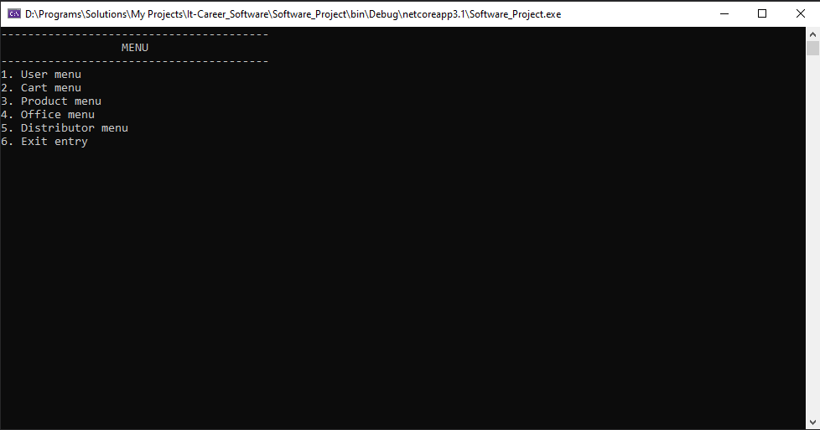
Визия на проекта

Slide 5
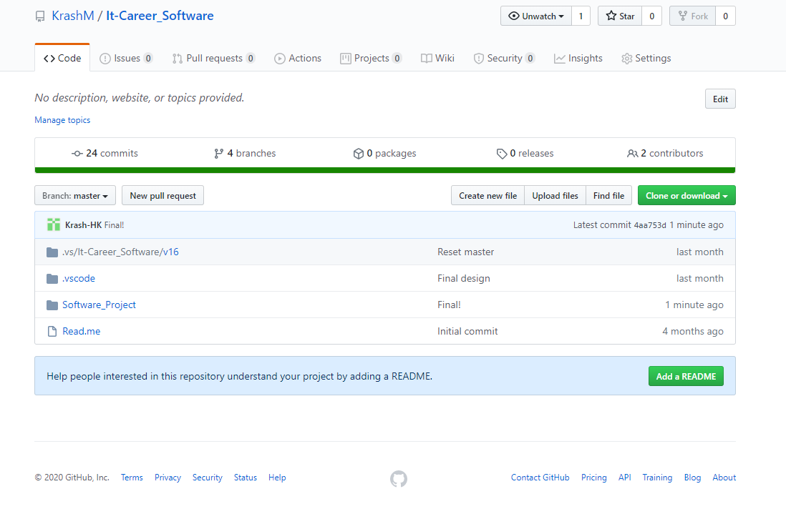
Линк към прокета
https://github.com/KrashM/It-Career_Software

